Slide 1
要是 If
p.160

Slide 2
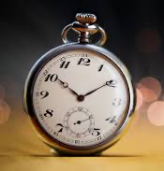
要是你有时间，你想去哪儿玩儿？

Slide 3
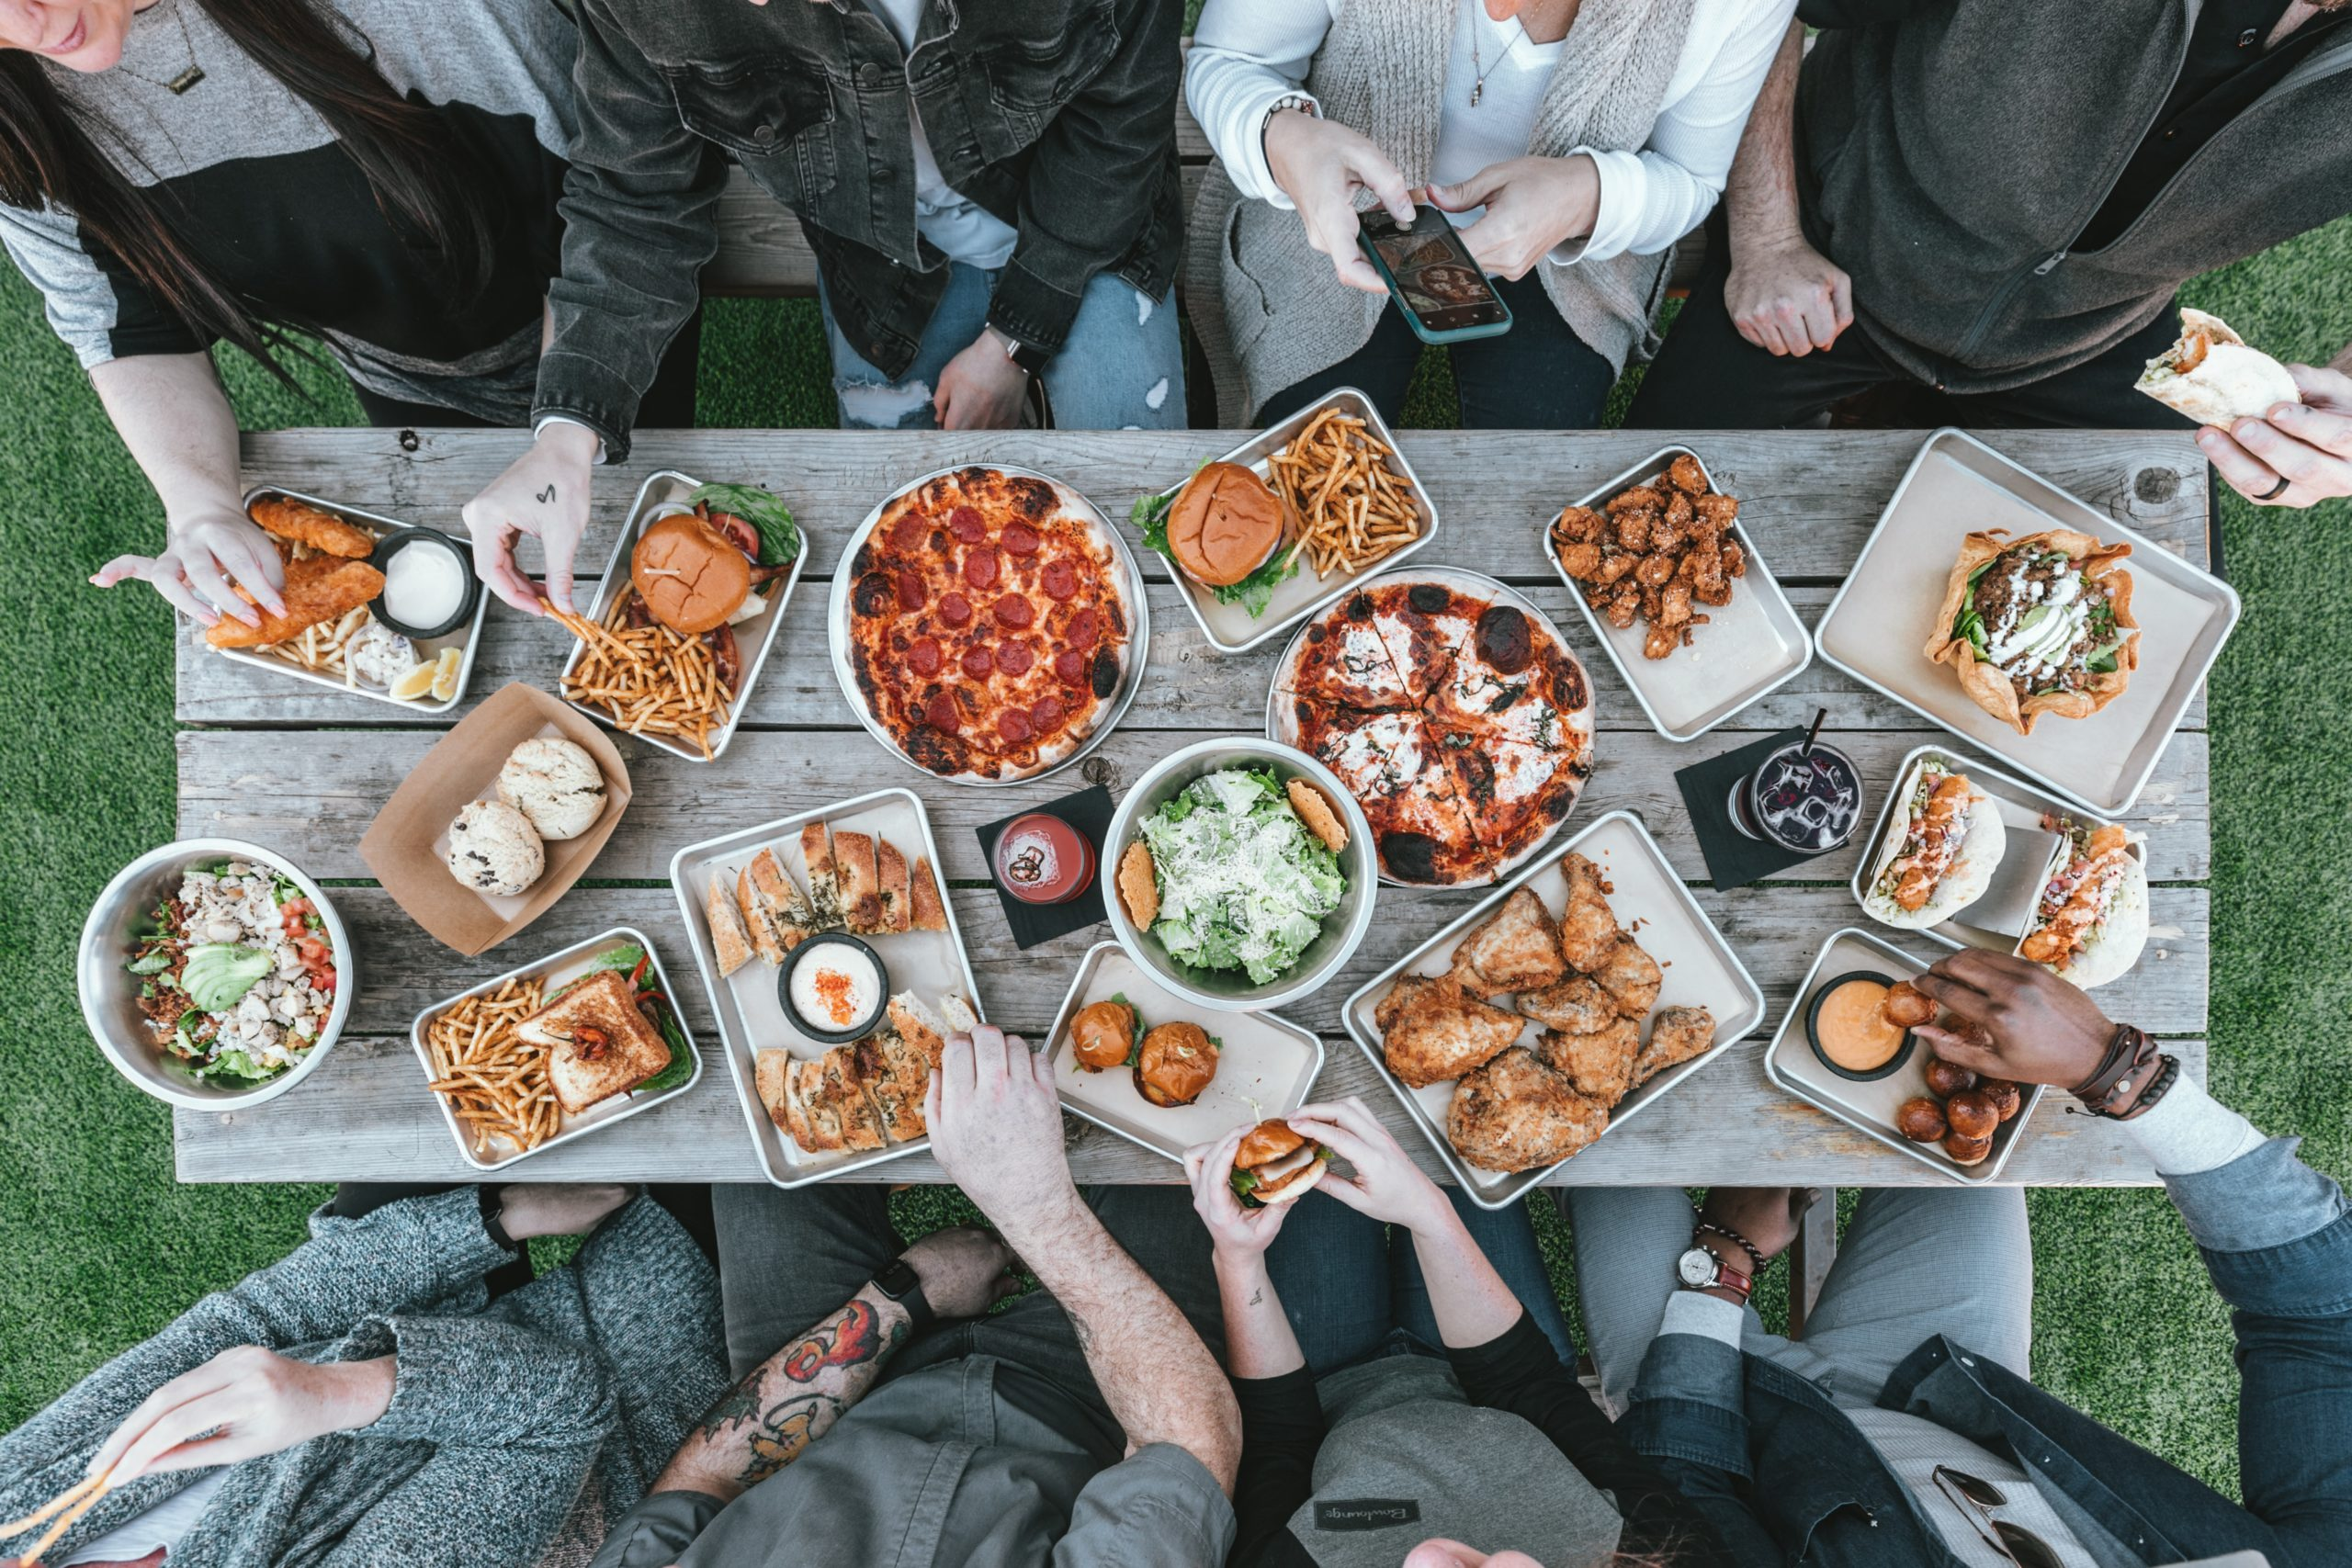
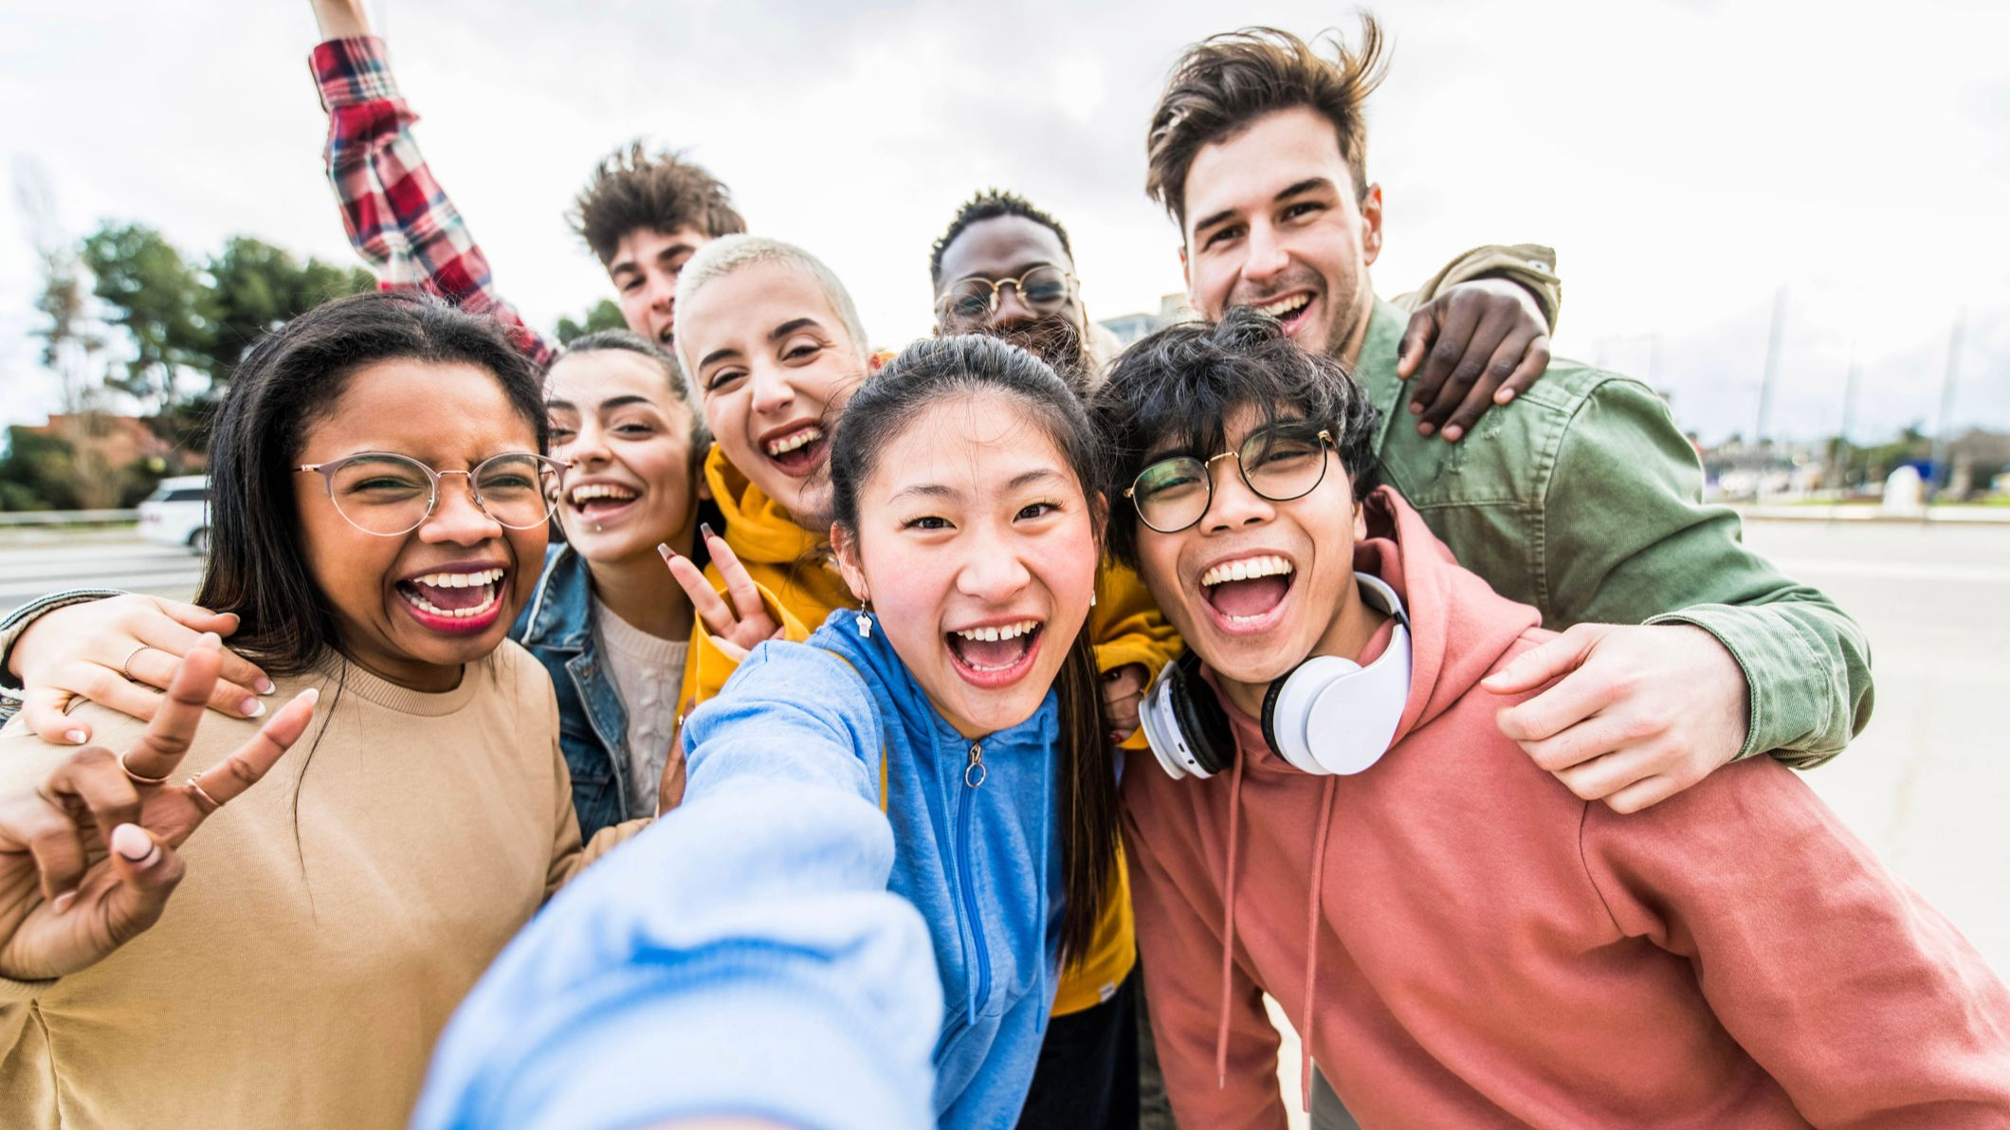
要是朋友请你吃饭，你想吃什么菜？

Slide 4
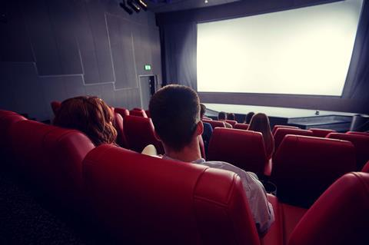
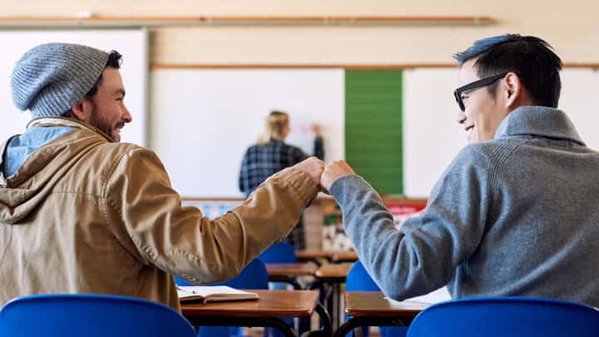
要是同学请你看电影，你想看什么电影？

Slide 5
要是朋友请你去跳舞，你想去哪儿跳舞？

Slide 6
要是朋友找你打球，你什么时候有时间？

Slide 7
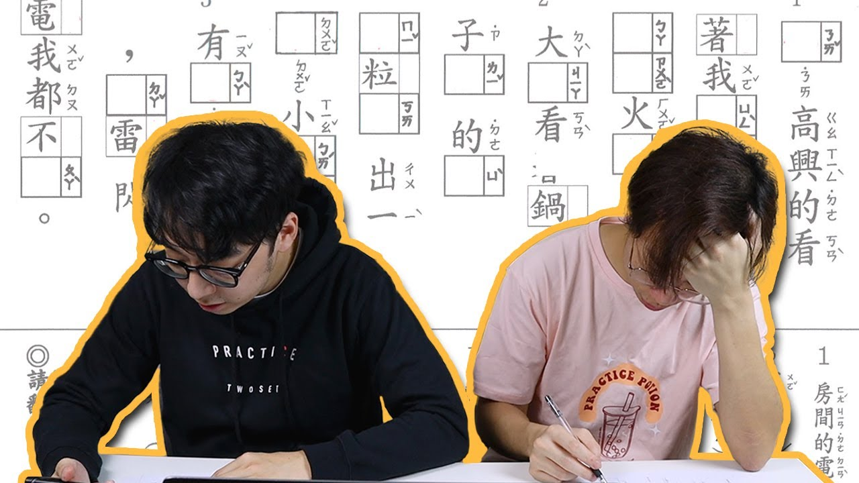
要是明天有中文考试，你会对刘老师说什么？

Slide 8
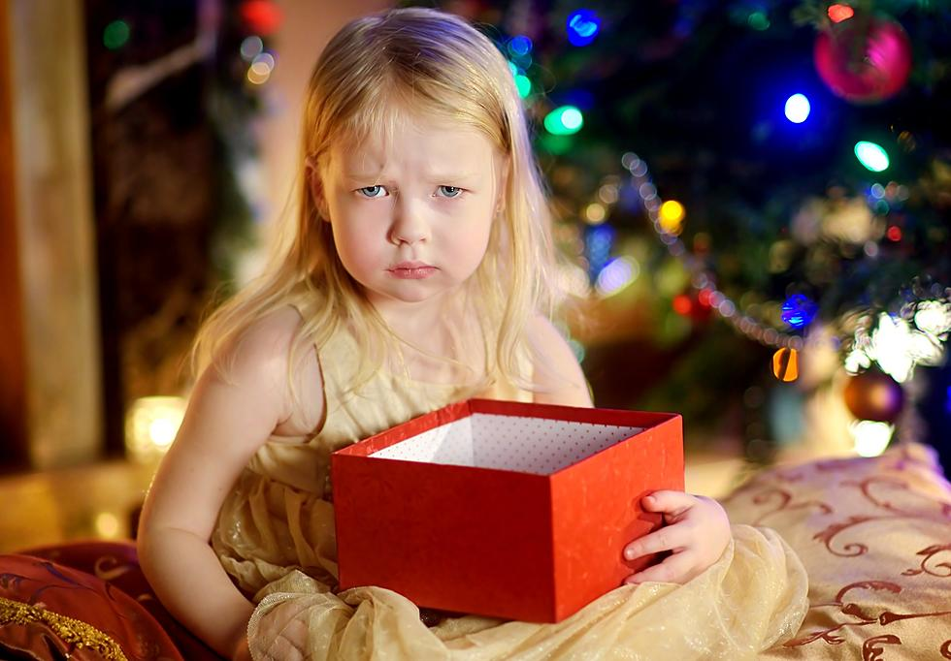
要是没有圣诞节礼物🎁，你会怎么样？

